Slide 1
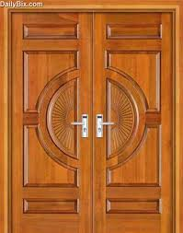
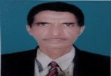
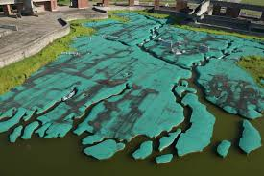
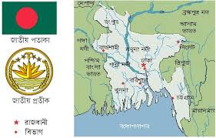
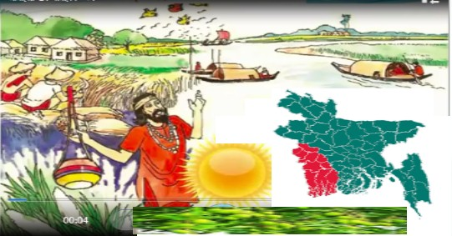
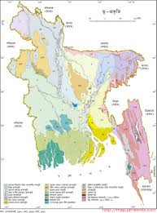
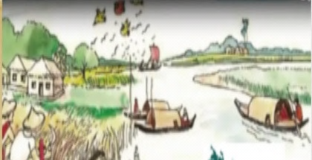
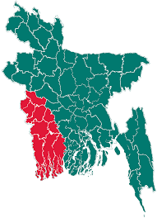
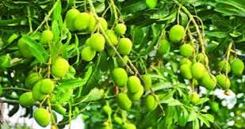
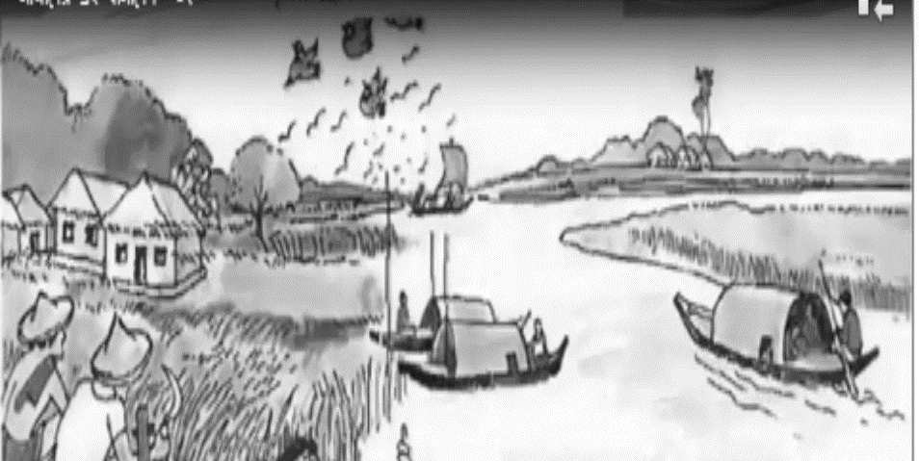
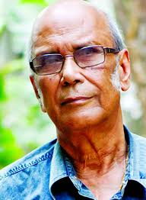
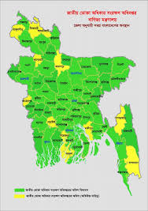
Clicking me
বানান ও উচ্চারণ
শিক্ষক-শিক্ষার্থী
সামগ্রিক পাঠঃ
সময়ঃ ০২মিনিট
সময়ঃ ০০ মিনিট
সময়ঃ ০৫ মিনিট
সময়ঃ ০৮ মিনিট
সময়ঃ ০৮ মিনিট
সময়ঃ ০৫ মিনিট
সময়ঃ ০৪মিনিট
সময়ঃ ০১ মিনিট
সময়ঃ ০১ মিনিট
সময়ঃ ০১ মিনিট
০1
আদর্শ পাঠ
সময়ঃ ০৭ মিনিট
মূল্যায়নঃ
সরব পাঠ (পাঠ্যবই-০৫ পৃষ্ঠা -০১-০৮ লাইন)
বলা
প্রত্যাশিত শিখনফলঃ
সময়ঃ ০০ মিনিট
সময়ঃ ০০ মিনিট
শোনা
পড়া
সময়ঃ ০৬ মিনিট
লেখা
পাঠ্যাংশঃ “সূর্য ওঠার পূর্বদেশ ...আমাদের দেশ স্বাধীন দেশ বাংলাদেশ!”
সময়ঃ ০১ মিনিট
শ্রেণিঃ তৃতীয়
বিষয়ঃ আমার বাংলা বই
বিশেষ পাঠঃ আমাদের এই বাংলাদেশ। পাঠ্যাংশঃ
(“সূর্য ওঠার…আমার দেশ স্বাধীন দেশ বাংলাদেশ ।” )
মোট শিক্ষার্থীঃ ৩৭ জন
উপস্থিত শিক্ষার্থীঃ ৩৩ জন
শ্রেণিঃ প্রথম
সময়ঃ ৫০মিনিট
Clicking me
মোহাঃ রবিউল ইসলাম (সিনিয়র শিক্ষক)
ধলসা পয়ারী হযরত ওমর ফারুক দাখিল মাদরাসা, খয়েরপুর,মিরপুর, কুষ্টিয়া,বাংলাদেশ।
সময়ঃ ০৫ মিনিট
প্রত্যাশা করা যাচ্ছে যে, এ পাঠ শেষে শিক্ষার্থীরা...
ধন্যবাদ
স্বাগতম
স্বাগতম
সূর্য
স্বাগতম
০2
আমার
আমার বাংলা বই
আমাদের এই বাংলাদেশ
সৈয়দ শামসুল হক
সূর্য ওঠার পূর্বদেশ
বাংলাদেশ!
আমার প্রিয় আপন দেশ
বাংলাদেশ!
আমাদের এই বাংলাদেশ!
কবির দেশ বীরের দেশ
আমার দেশ স্বাধীন দেশ
বাংলাদেশ!
শোনা বলা পড়া
তথ্যপুঞ্জিঃ
www.google.com
www.youtube.com
Google chrome`s images
আমার বাংলা বই (তৃতীয় শ্রেণি)
জাতীয় শিক্ষাক্রম ও পাঠ্যপুস্তক বোর্ড, বাংলাদেশ
সূর্য, ওঠার, পূর্বদেশ, বাংলাদেশ, আমার, প্রিয়, আপন, কবির, বীরের, স্বাধীন
১. “আমাদের এই বাংলাদেশ” কবিতার কবির নাম বলতে পারবে।
Clicking me
১. সূর্য ওঠার কোন দেশ ?
Clicking me
ওঠার
তৃতীয় শ্রেণি
০3
বীরের
শিক্ষার্থীদের বোর্ড ব্যবহারঃ
০8
প্রিয়
Trim video _ Amader ei Bangladesh_01-08 lines
বাড়ির কাজঃ
আমাদের এই বাংলাদেশ
সৈয়দ শামসুল হক
বাড়ির কাজঃ
২. প্রমিত উচ্চারণে “সূর্য ওঠার পূর্বদেশ ...আমাদের দেশ স্বাধীন দেশ বাংলাদেশ!”
অংশটুকু পাঠ করতে পারবে।
জাতীয় শিক্ষাক্রম ও পাঠ্যপুস্তক বোর্ড, বাংলাদেশ
Clicking me
২. আমার প্রিয় কী ?
০4
পূর্বদেশ
Clicking me
আমাদের এই বাংলাদেশ
সৈয়দ শামসুল হক
সূর্য ওঠার পূর্বদেশ
বাংলাদেশ!
আমার প্রিয় আপন দেশ
বাংলাদেশ!
আমাদের এই বাংলাদেশ!
কবির দেশ বীরের দেশ
আমার দেশ স্বাধীন দেশ
বাংলাদেশ!
০9
আপন
স্বাধীন
Clicking me
৩. বানান করে পড়তে পারবে।
০5
৩. কবির এবং বীরের কী?
Clicking me
বাংলাদেশ
১. ছবিতে কী কী দেখতে পারছ?
৩. বলতো আমাদের পাঠ্যসূচি কী হতে পারে?
৩. আমাদের এই বাংলাদেশ।
1০
২. এটি কাদের এই বাংলাদেশ?
কবির
Clicking me
৪. লেখনবোর্ডে বানান করে লেখতে পারবে।
০6
Clicking me
৪. আমাদের দেশ কী ?
11
Clicking me
০7
Clicking me
Clicking me
Clicking me
Clicking me
12
13
14
15
7/18/2020
7/18/2020
7/18/2020
7/18/2020
7/18/2020
7/18/2020
7/18/2020
7/18/2020
7/18/2020
7/18/2020
7/18/2020
7/18/2020
dphofmrabiul@Gmail.COM
dphofmrabiul@Gmail.COM
dphofmrabiul@Gmail.COM
dphofmrabiul@Gmail.COM
dphofmrabiul@Gmail.COM
dphofmrabiul@Gmail.COM
dphofmrabiul@Gmail.COM
dphofmrabiul@Gmail.COM
dphofmrabiul@Gmail.COM
dphofmrabiul@Gmail.COM
dphofmrabiul@Gmail.COM
dphofmrabiul@Gmail.COM
1
1
1
1
1
1
1
1
1
1
1
1
7/18/2020
dphofmrabiul@Gmail.COM
1
7/18/2020
dphofmrabiul@Gmail.COM
1

